Slide 1
Proyecto Gestión de inventario Bunker Ferreteria Parcial 2
Felipe Moreira
Vicente Muñoz
Vicente Varela

Slide 2
Indice/agenda
1. Resumen y contexto Parcial 1
2. Documentación Técnica (MER/Diagramas)
3. Interfaz (UX) y gestión de código
4. Solución funcional y pruebas

Slide 3
Resumen y contexto Parcial 1

Slide 4
CONTEXTO Y MISIÓN INICIAL
Identificación del Negocio: Bunker Ferretería es un negocio familiar que operaba bajo un sistema 100% manual (agendas y memoria).
Misión del Proyecto: Convertir procesos manuales en una plataforma digital ágil, tolerante a interrupciones y amigable para usuarios no técnicos.
Problemáticas Críticas (Heredadas): Cuellos de botella en el mostrador, Quiebres de stock no detectados, Error en cálculos de metros/kilos, Lentitud en actualización de precios.

Slide 5
ALCANCE Y OBJETIVOS DE LA ENTREGA 1
¿Qué definimos?
Búsqueda rápida por escáner USB.
Venta fraccionada (Decimales).
Botón "Pausar Venta".
Alertas de stock mínimo.
Exclusiones de Alcance
No incluye integración SII.
No incluye E-commerce.
No sustituye contabilidad externa.

Slide 6
Documentación Técnica (MER/Diagramas)

Slide 7
MODELO DE DATOS (POSTGRESQL)
Perfeccionamiento del MER
Estructura optimizada para la Brecha Tecnológica: flexibilidad en unidades de medida y consistencia transaccional.
Triggers: Lógica de "Inventario Blindado".
RLS: Seguridad en Supabase a nivel de fila.

Slide 8
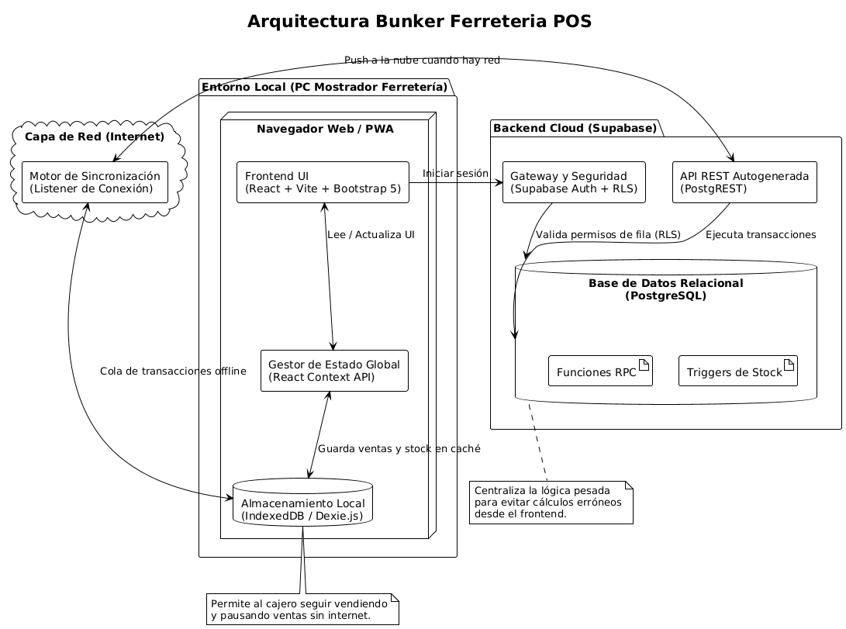
DIAGRAMAS DE ARQUITECTURA Y SECUENCIA
Flujo de Operación
Se utiliza un patrón de Tres Capas con persistencia Local-First (Dexie.js) para garantizar que la ferretería siga operando incluso ante cortes de internet.

Slide 9
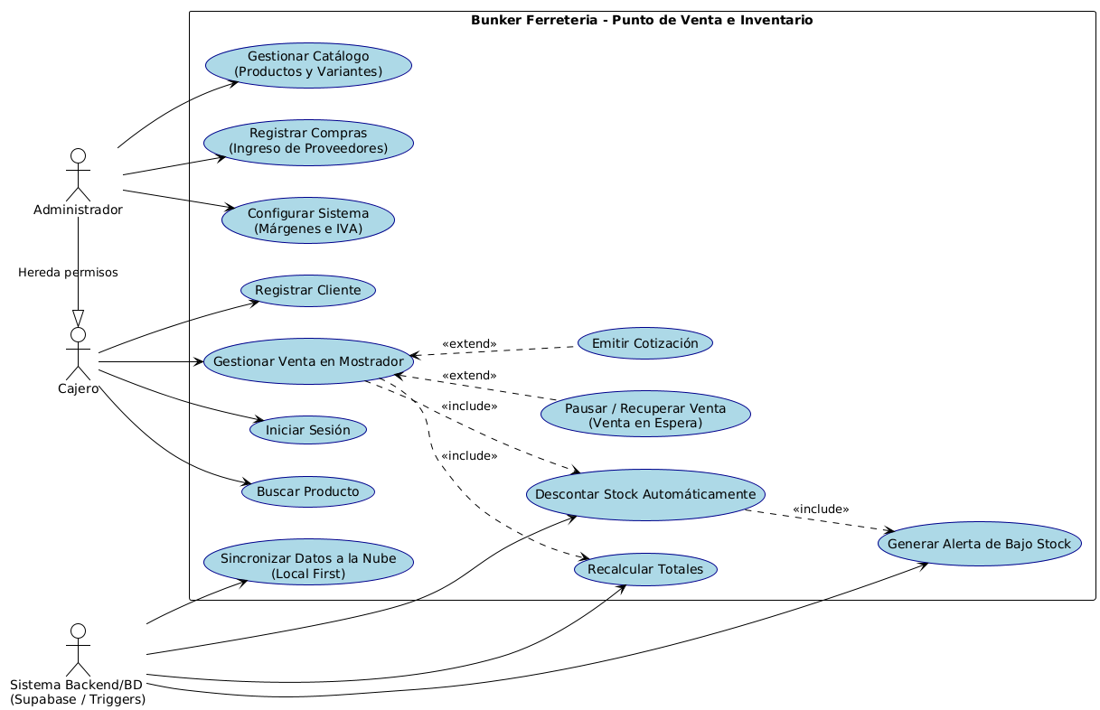
DIAGRAMAS DE CASOS DE USO

Slide 10
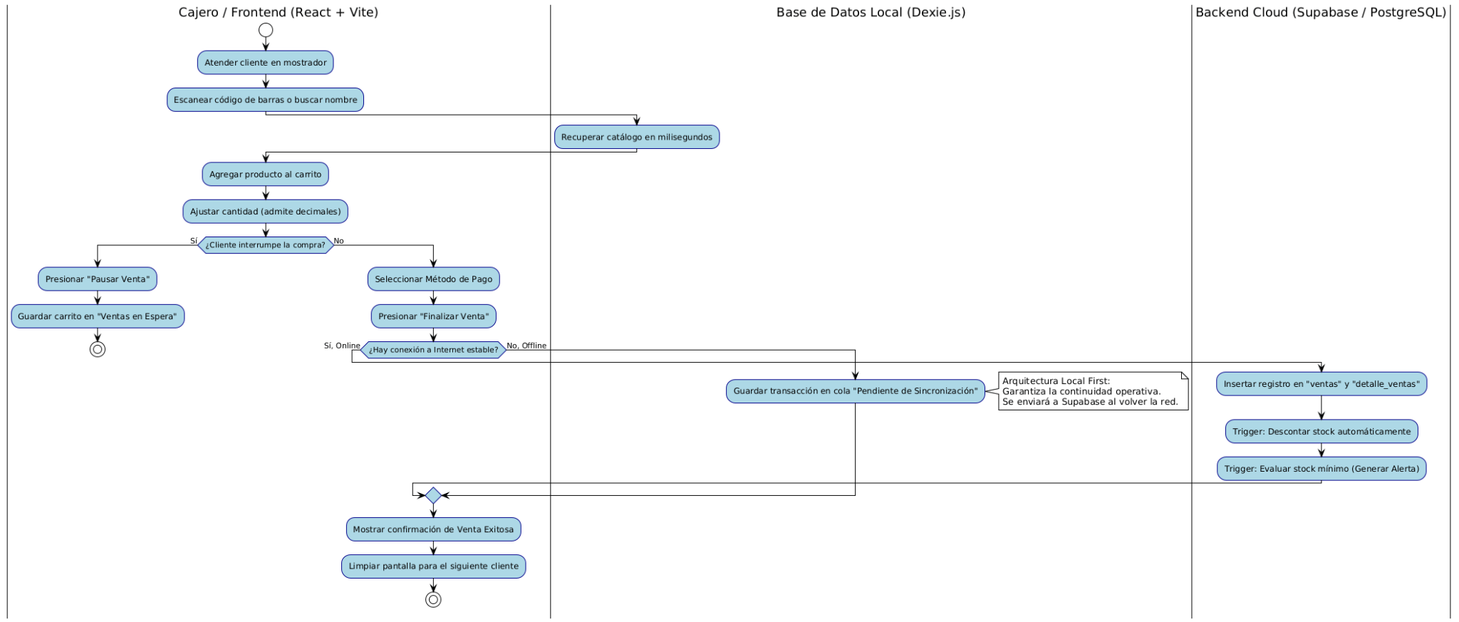
DIAGRAMAS DE SECUENCIA

Slide 11
Interfaz (UX) y gestión de código

Slide 12
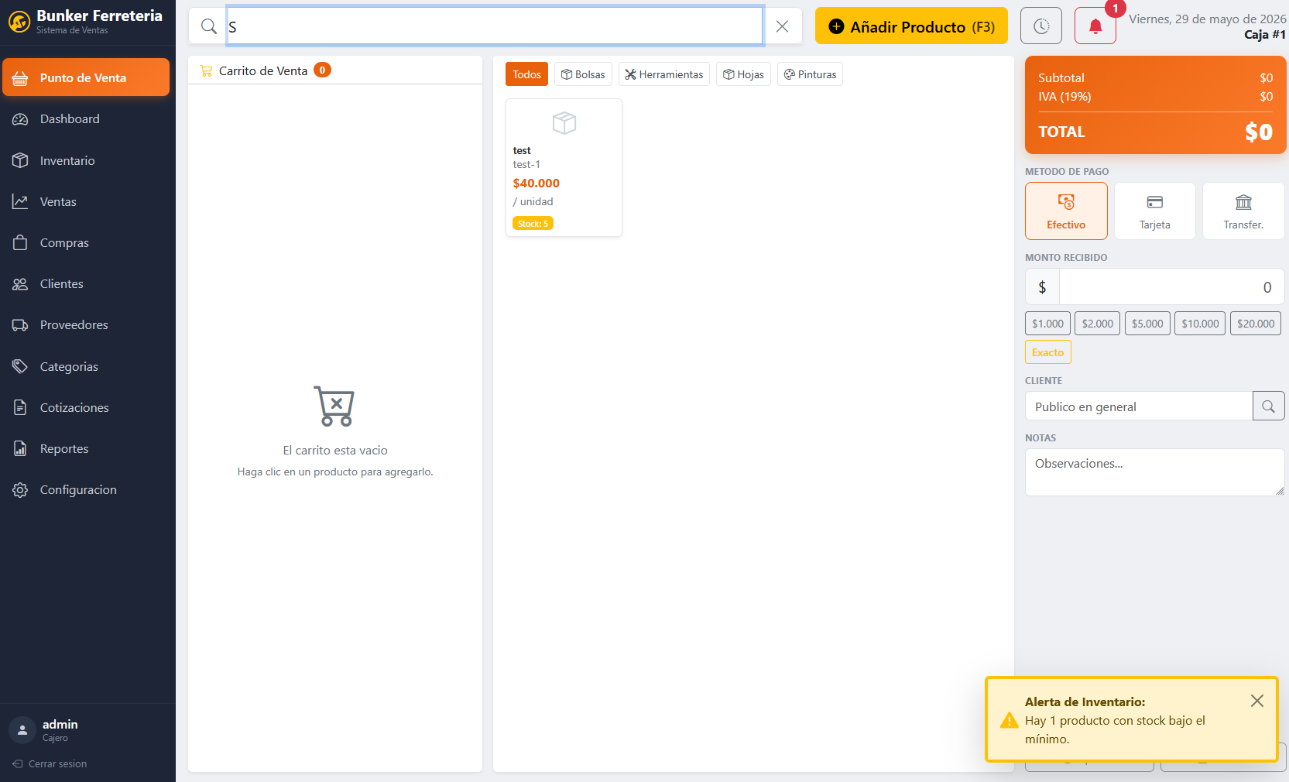
Captura

Slide 13
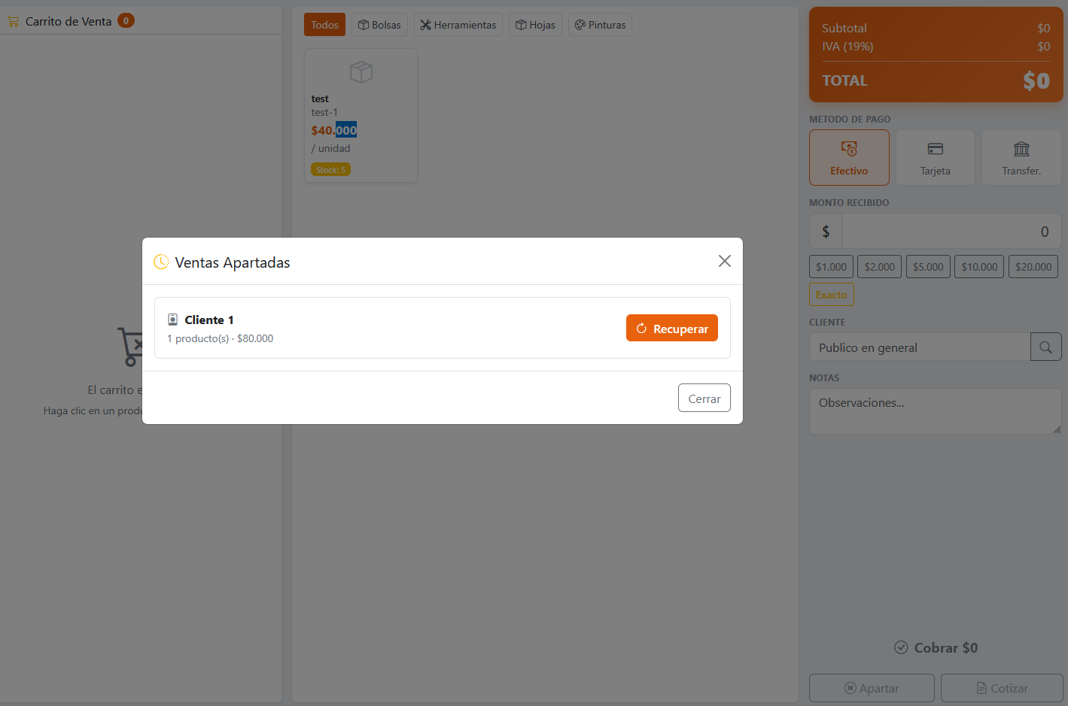
MOCKUPS VS SISTEMA REAL
Historias de Usuario
Cajero: "Debo dejar en espera una venta por una emergencia o algún imprevisto".
Admin: "Necesito ver alertas visuales cuando el stock sea crítico para no estar a última hora".

Slide 14
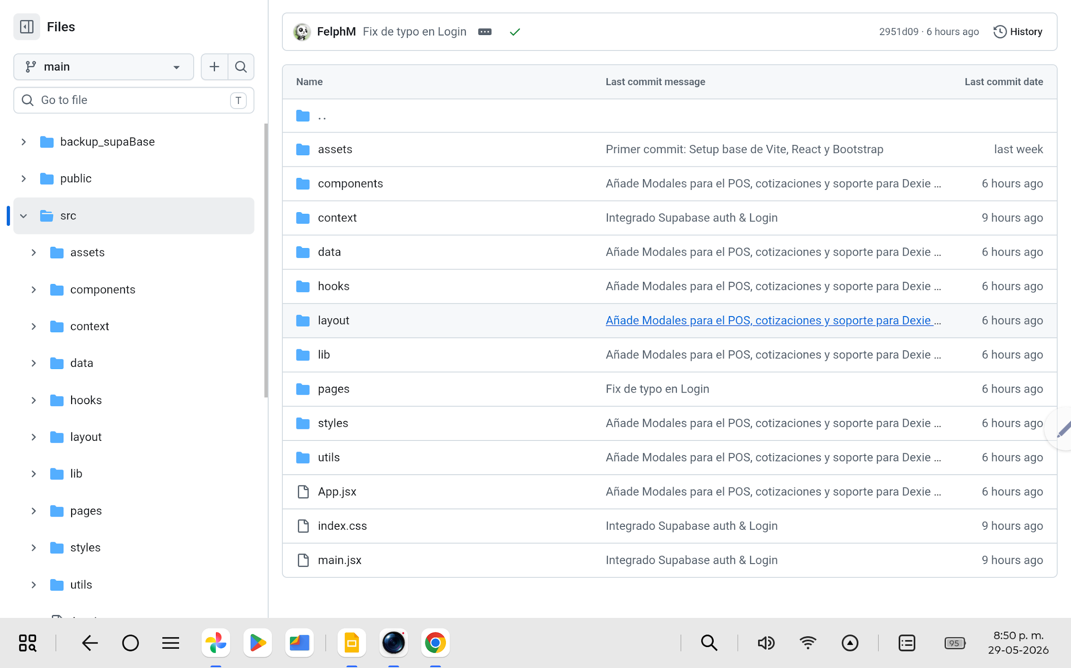
GESTIÓN PROFESIONAL EN GITHUB
Historial de Desarrollo
Repositorio con arquitectura modular.
Commits constantes (Evidencia de avance).
Estructura: /components, /hooks, /supabase.

Slide 15
Solución funcional y pruebas

Slide 16
Funcionalidades 100% Operativas
Funcionalidad Obligatoria | Estado Técnico | Evidencia
Gestión Usuarios | Auth Supabase + Roles (Admin/Cajero) | OK
Mantenedores | CRUD Productos/Proveedores Completo | OK
Venta Crítica | Lógica de decimales y pausa de venta | OK
Alertas Stock | Trigger DB + Notificación UI | OK

Slide 17
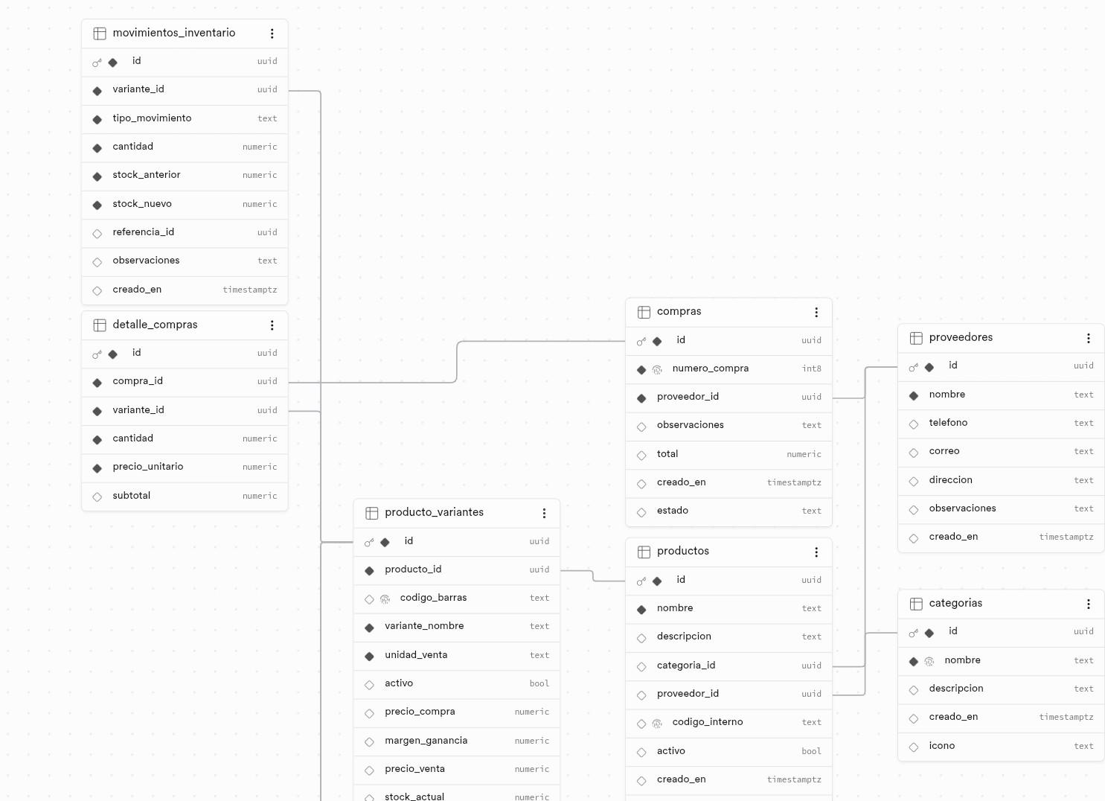
AMBIENTE CLOUD Y PRUEBAS
Infraestructura Cloud
Hosting: Vercel (CI/CD Automático).
Base de Datos: Supabase (PostgreSQL).
Ambiente de Pruebas: Captura de copias de seguridad exitosas.

Slide 18
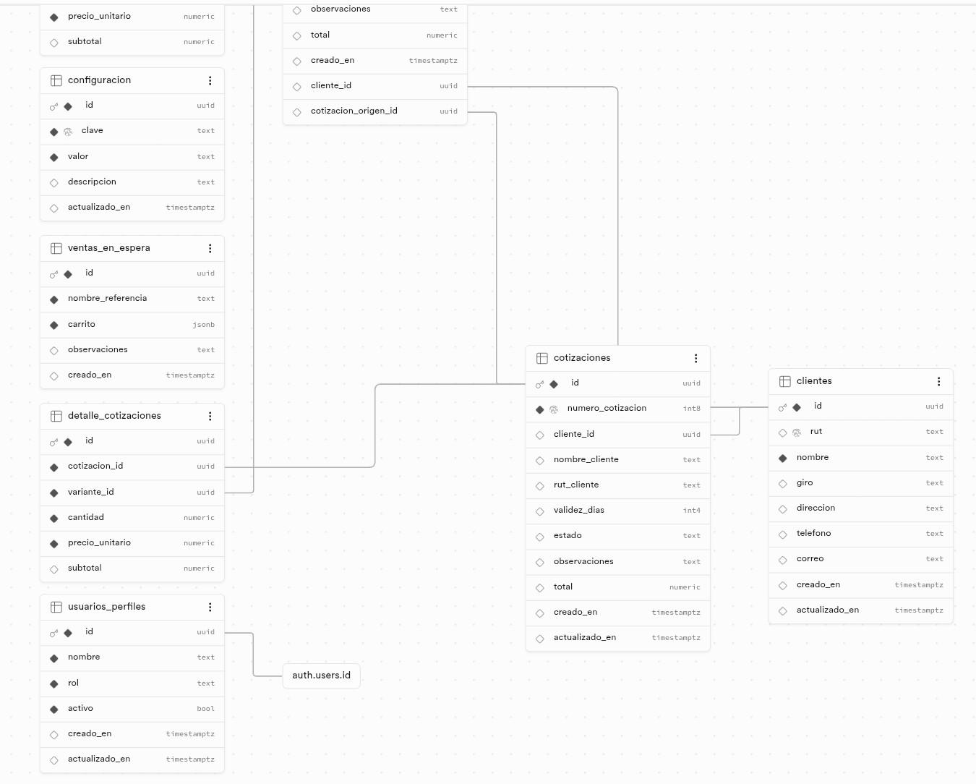
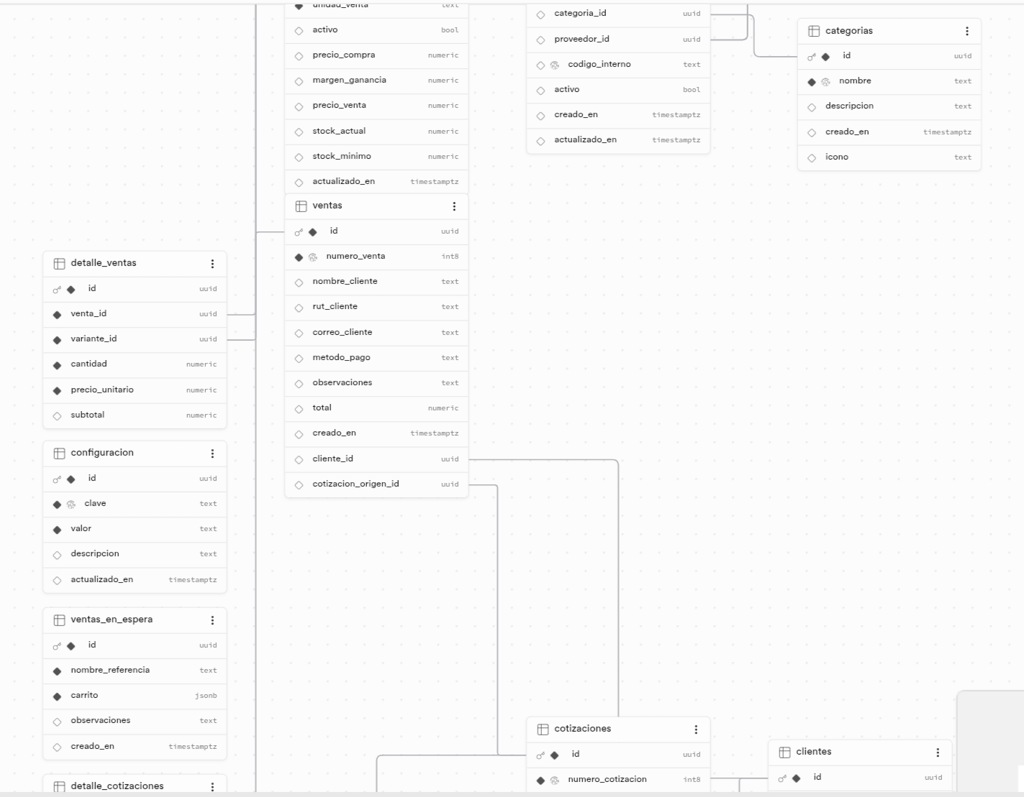

Slide 19
PLAN DE PRUEBAS EJECUTADO
Métricas de Calidad
Rendimiento: Búsqueda < 1s con 10k productos.
Precisión: Cálculo de decimales validado 100%.
Sincronización: El tiempo de sincronizacion sera <= 3 segundos.

Slide 20
Archivos para revisar / comprobar
Drive:
https://drive.google.com/drive/u/1/folders/18mgaKkMReaFDQXCeHM_cvE3MdSlVvcZO
GitHub: https://github.com/11vicente/Proyecto_taller_programacion/tree/main

